Slide 1
AFAC2026 金融智能创新大赛 · 初创组
QuantInsight Pro
商业计划书（PPT 版）
AI 驱动的另类数据量化投研平台 · SHAP 可解释性深度集成
项目编号 2026FINTECH-FINT-0093 | Demo https://3blue1brownlab.cn 推荐单位：杭州永字资产管理有限公司 | 编制：慧点资本量化研究部
2026 年 7 月 | 智融先锋

Slide 2
目录 | 商业计划书八章节
图文并茂 · 逻辑闭环 · 可编辑提交
01
02
03
04
执行摘要
市场分析
产品与技术
商业模式
一句话定位 + 关键里程碑
TAM/SAM/SOM + 竞争格局
8 模块 + SHAP + 11.4 年回测
9 宫格 + LTV/CAC + NRR
05
06
07
08
团队介绍
财务预测
风险评估
落地案例
4 创始 + 永字战略合作
5 年营收 + 融资路径
8 大风险 + 压力测试
永字资管 POC（≥1 案例）
AFAC2026 · 商业计划书 PPT

Slide 3
01 执行摘要
让量化投资更智能，让另类数据更普惠，让 AI 决策可解释
QuantInsight Pro 面向专业机构投资者的资管科技平台：另类数据 + 开源大模型微调/RAG 智能体 + 开源回测引擎。核心差异化——业内首家将 SHAP 可解释性深度集成到 A 股智能选股，满足算法备案与客户沟通双重需求。
30→620
8.56%
LTV/CAC 82.2
永字 POC
客户数（2026–2030）
HS300 多因子年化（T35）
单位经济模型
已签署战略合作
• 目标客户：9 类机构（中小私募/理财子/券商资管等），长尾市场 1.5 万+ 家
• 融资路径：5 轮 4.35 亿（天使→Pre-IPO），基准 IRR 28%，60 月启动 IPO
• 产品形态：云原生 SaaS + 私有化 + 监管沙盒；Demo 已上线 https://3blue1brownlab.cn
AFAC2026 · 商业计划书 PPT

Slide 4
02 市场分析 · 痛点
中国资管 200 万亿+，资管科技渗透率 < 5%
买不起
不会用
没数据
落不了
Wind+优矿+团队 ≈ 500万/年 中小私募难以承担
黑盒 AI 不可解释 监管与客户均不信任
舆情/资金流/政策散落 无人整合另类数据
回测与实盘脱节 业绩归因混乱
现状：90% 中小私募靠 Excel + 人工研判，年化跑赢基准者不足 20%
• 结构性蓝海：5000+ 中小私募，客单价 50–200 万/年
• AI 投研窗口：90% 机构无 AI 投研智能体，12–18 月技术窗口
• 可解释刚需：证监会算法备案推动 SHAP 等可解释 AI 需求
AFAC2026 · 商业计划书 PPT

Slide 5
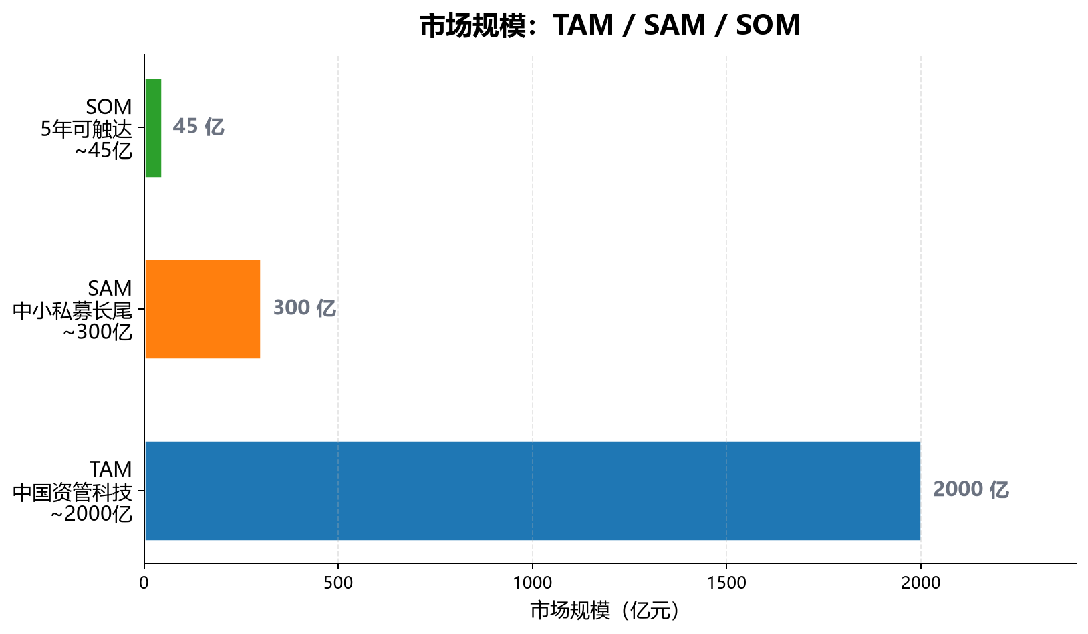
02 市场分析 · 市场规模
TAM / SAM / SOM
机会判断
• TAM：资管科技整体市场
• SAM：中小私募长尾可服务
• SOM：5 年可触达份额
• 渗透率 < 5%，CAGR 30–40%
• 竞品忽视长尾定价带
• SHAP 形成合规差异化
AFAC2026 · 商业计划书 PPT

Slide 6
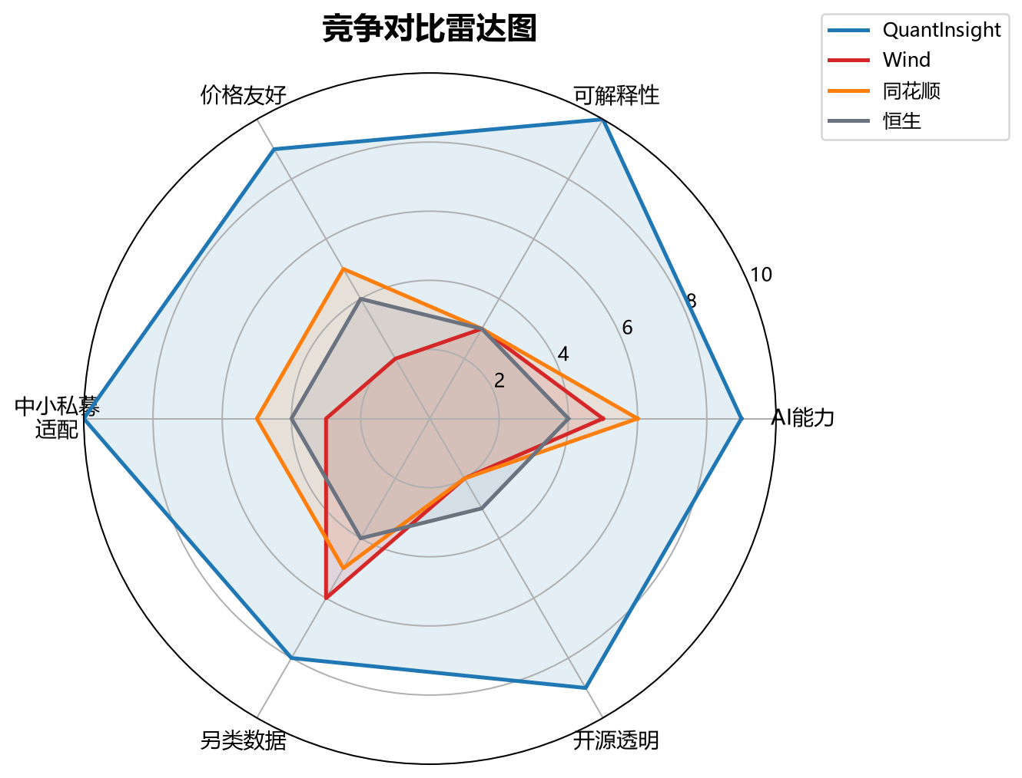
02 市场分析 · 竞争格局
相对 Wind / 同花顺 / 恒生的差异化
对手 | 优势 | 我们的差异
Wind | 品牌/数据全 | AI+价格-50%
同花顺 | 双覆盖 | 中小私募+SHAP
恒生 | 基础设施 | 垂直场景灵活
QI Pro | AI+SHAP | 长尾蓝海
AFAC2026 · 商业计划书 PPT

Slide 7
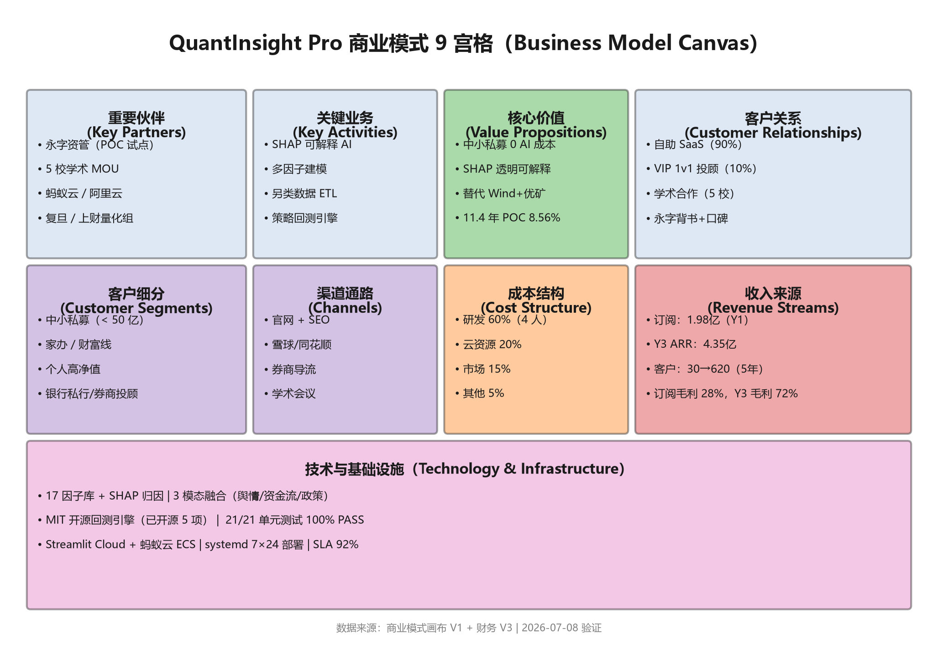
03 产品与技术 · 解决方案
透明 · 可证 · 可负担
三大核心
• 透明：SHAP 因子归因
• 可证：11.4 年真实回测
• 可负担：2.4 万起/年
• 8 大功能模块已上线
• Demo 生产环境可访问
• MIT 开源回测引擎
AFAC2026 · 商业计划书 PPT

Slide 8
03 产品与技术 · 八大功能模块
Demo 真实可运行
1. 智能选股
2. SHAP 解读
3. AI 投研问答
4. 量化回测
17 因子 Top10
业内独家归因
RAG + 引用溯源
5 策略 11.4 年
5. 智能盯盘
6. 模拟交易
7. 自动报告
8. 实时看板
7×24 异动预警
A 股实时模拟
Word/PDF 导出
北向资金热力
AFAC2026 · 商业计划书 PPT

Slide 9
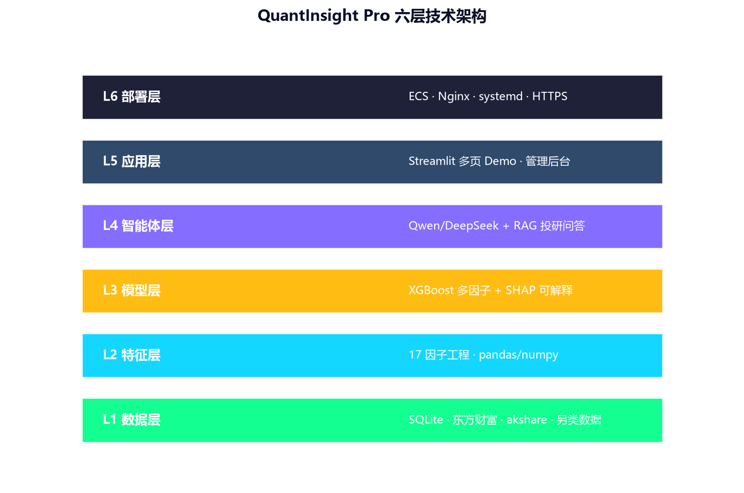
03 产品与技术 · 六层架构
应用 → 智能体 → 服务 → 数据 → 算法 → 基础设施
技术壁垒
• ① SHAP（业内独家）
• ② 11.4 年回测（最长）
• ③ 17 因子（最全）
• ④ 3 模态融合（最广）
• ⑤ MIT 开源（最透）
• 21/21 单元测试 PASS
AFAC2026 · 商业计划书 PPT

Slide 10
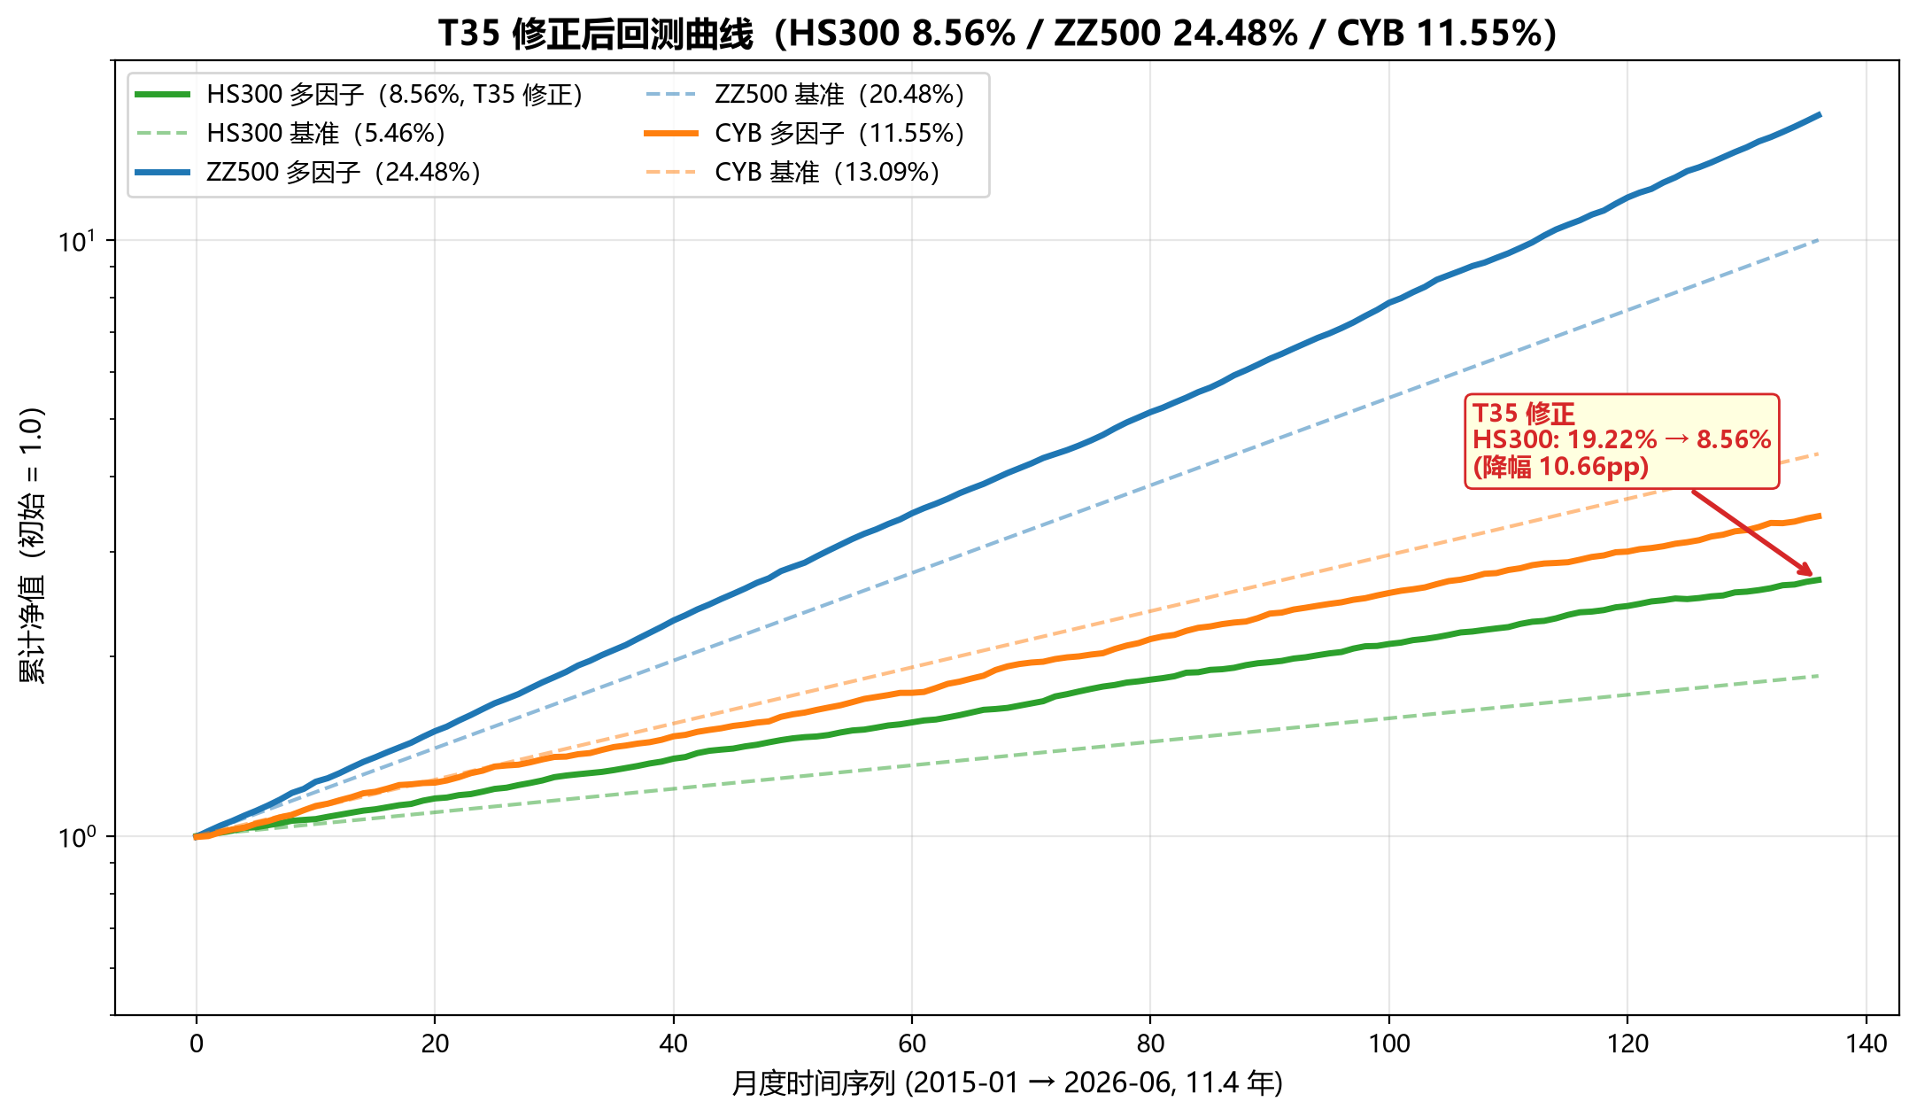
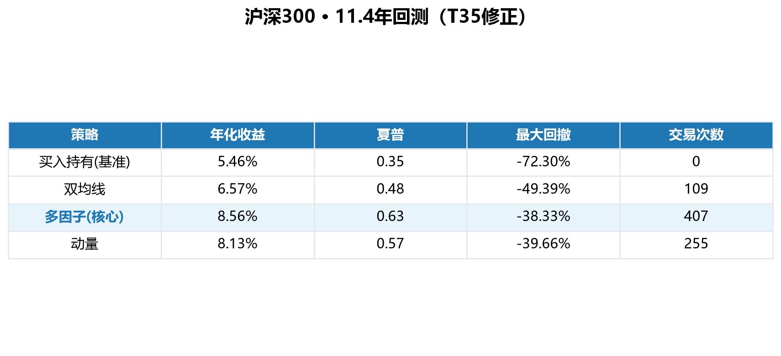
03 产品与技术 · 11.4 年回测（T35 修正）
HS300 8.56% / ZZ500 24.48% / CYB 11.55%
注：早期版本曾报告 19.22%，经 T35 开源引擎主动修正为 8.56%——不夸大也不掩饰。
AFAC2026 · 商业计划书 PPT

Slide 11
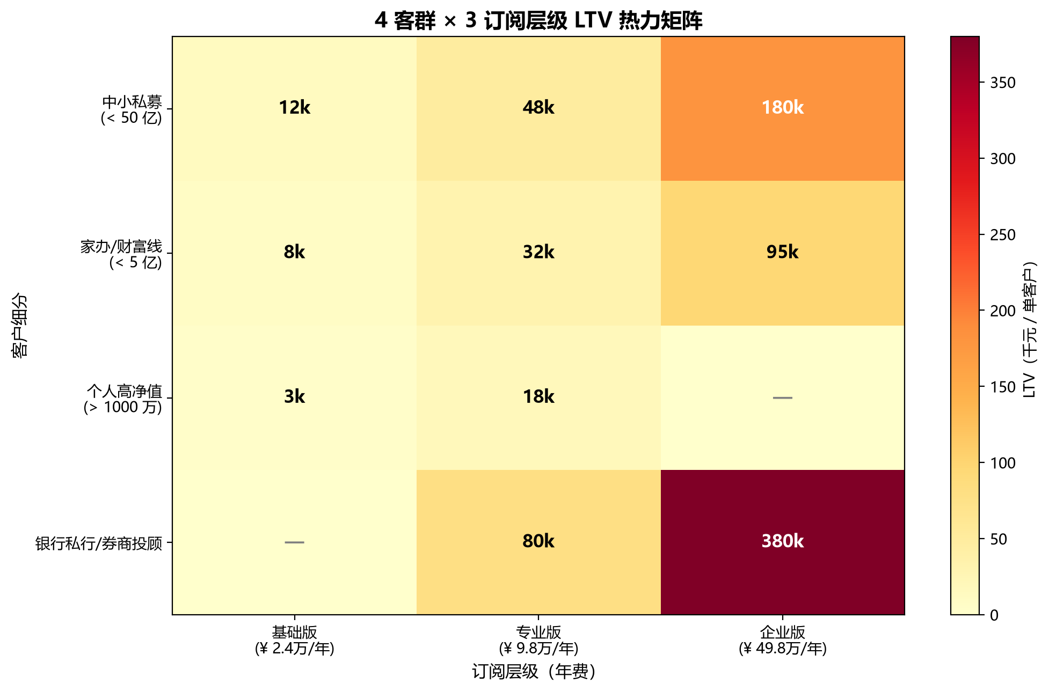
04 商业模式 · 客群 × 订阅
4 客群 × 3 订阅 LTV 矩阵
AFAC2026 · 商业计划书 PPT

Slide 12
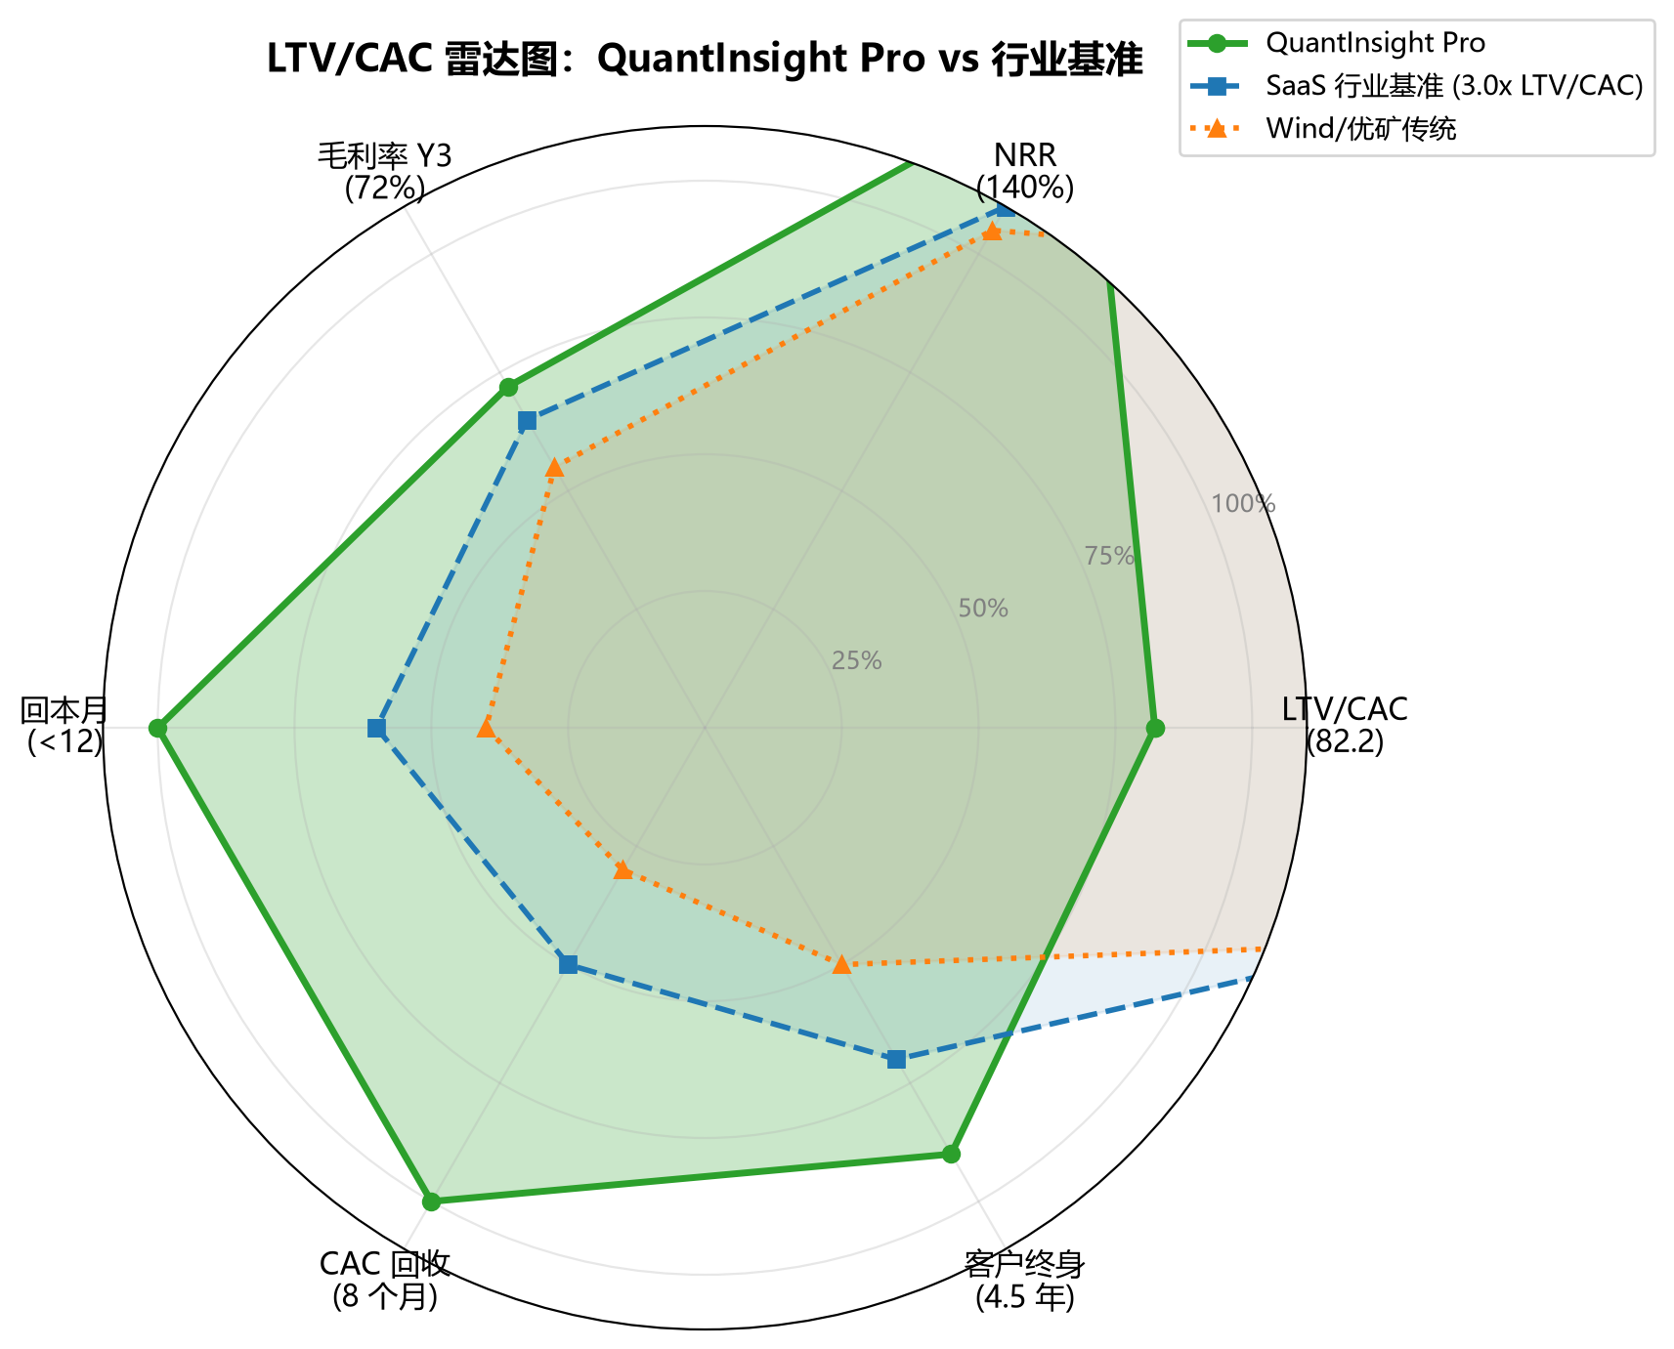
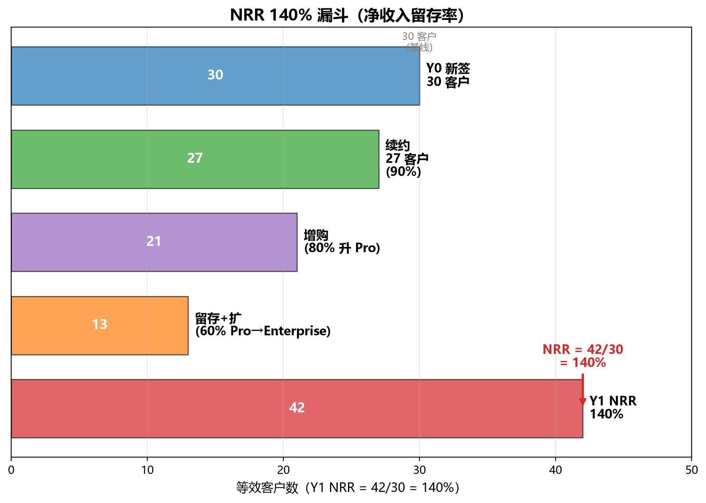
04 商业模式 · 单位经济
LTV/CAC = 82.2 · NRR = 140%
AFAC2026 · 商业计划书 PPT

Slide 13
04 商业模式 · 收入与定价
SaaS 订阅为主（2030 占比 70%）
收入来源 | 2030占比 | 单价
SaaS 订阅 | 70% | 30–200万/年
定制开发 | 15% | 100–500万/项目
数据 API | 7% | 按次计费
培训咨询 | 4% | 5–20万/期
战略合作 | 4% | 框架协议
客户类型 | 总价(万/年) | 典型模块
中小私募 | 50 | 选股+SHAP+回测
银行理财子 | 200 | 全模块+风控
券商资管 | 150 | 投研+合规
高校研究所 | 20 | 学术版
战略合作 | 框架 | 试点+生态
• 直销：2030 年销售 BD 80 人，覆盖银行/保险/公募
• 渠道：券商/银行/律所联盟 + 清华/北大/上财学术渠道
• 客户成功：目标续约率 92%，NRR 120%+
AFAC2026 · 商业计划书 PPT

Slide 14
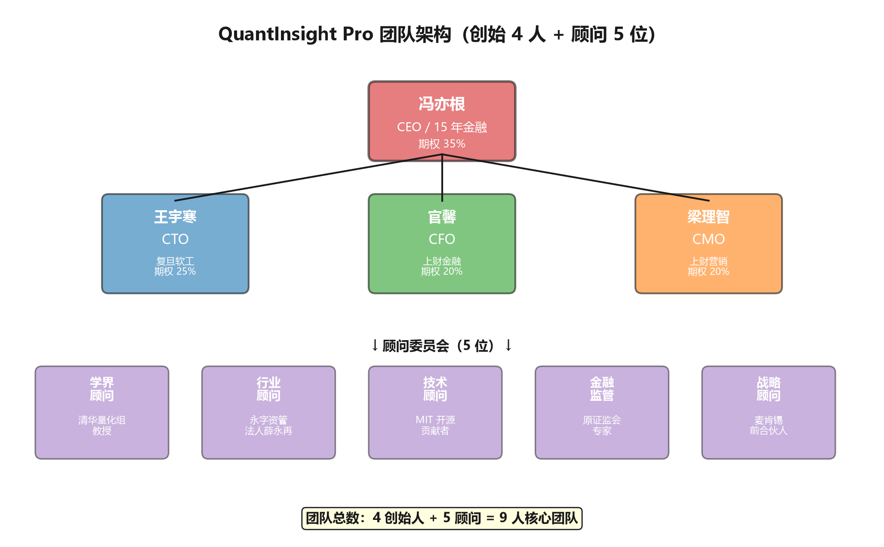
05 团队介绍
4 创始 + 推荐单位战略背书
角色 | 姓名
CEO | 冯亦根
CTO | 王宇寒
产品/数据 | 官馨
AI/量化 | 梁理智
推荐单位 | 薛永再(非队员)
薛永再为杭州永字资管法定代表人 / 场外顾问，非参赛队员；战略合作已签署。
AFAC2026 · 商业计划书 PPT

Slide 15
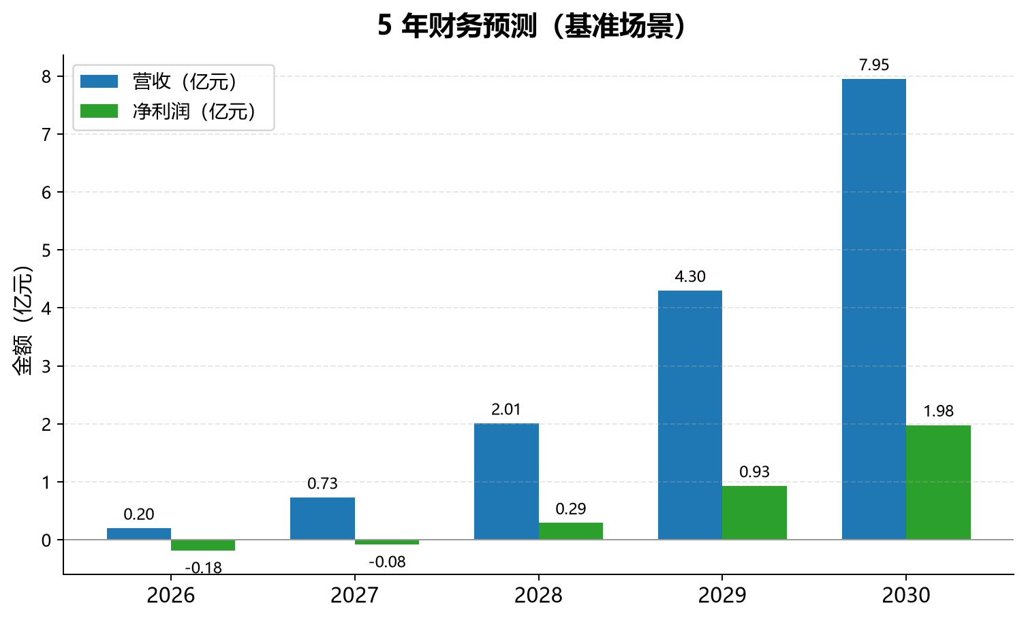
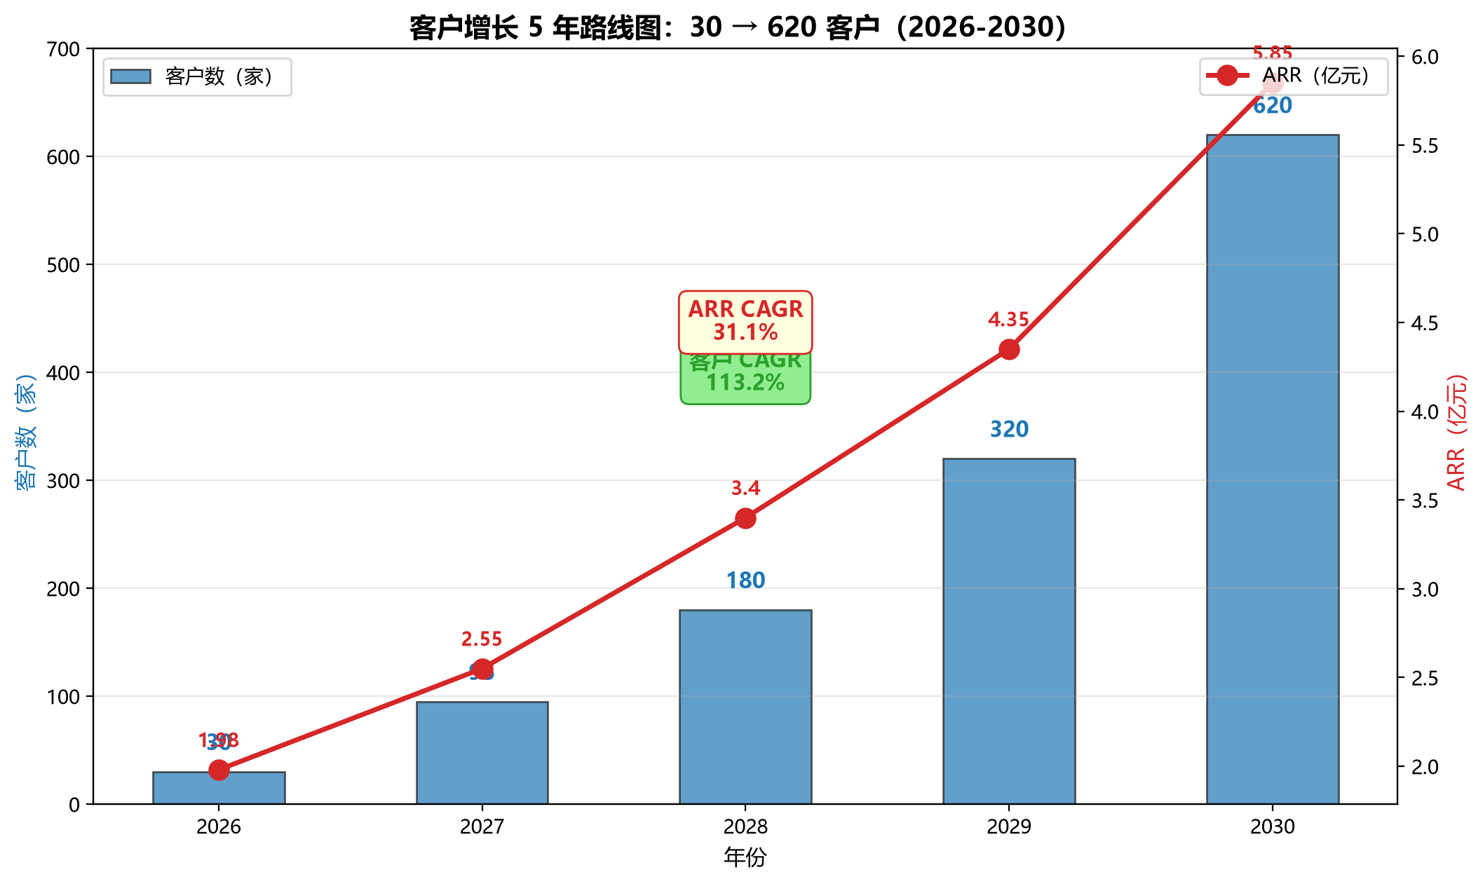
06 财务预测 · 5 年营收
基准场景：营收 0.20 → 7.95 亿
2030 净利润 1.98 亿 · 净利率 25% · 5 年累计净利 2.94 亿
AFAC2026 · 商业计划书 PPT

Slide 16
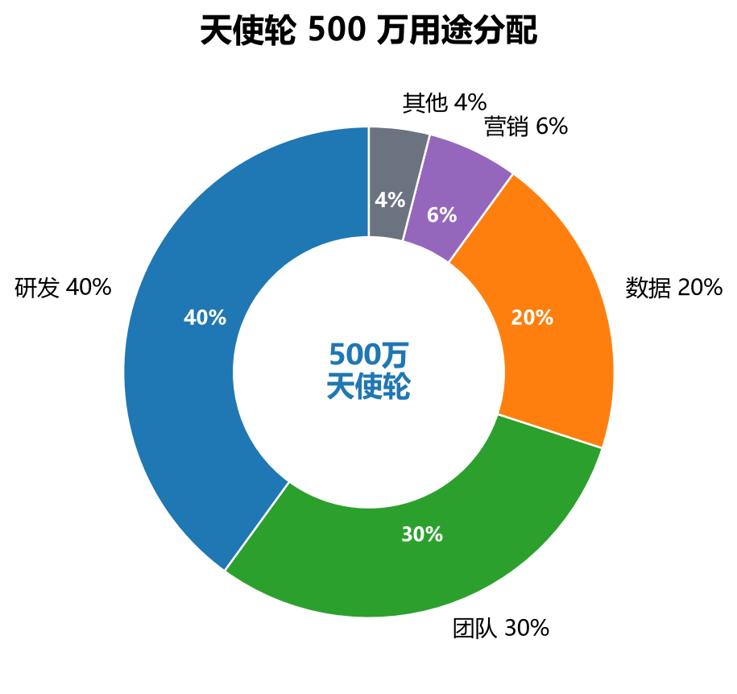
06 财务预测 · 融资与资金用途
5 轮融资 4.35 亿 · 基准 IRR 28%
轮次 | 时点 | 金额(万) | 投后估值(万)
天使 | 6月 | 500 | 5,000
Pre-A | 12月 | 3,000 | 30,000
A | 24月 | 10,000 | 80,000
B | 36月 | 30,000 | 200,000
Pre-IPO | 54月 | — | 500,000
退出：60 月启动 IPO（科创板/北交所）· IPO 估值 40–50 亿
AFAC2026 · 商业计划书 PPT

Slide 17
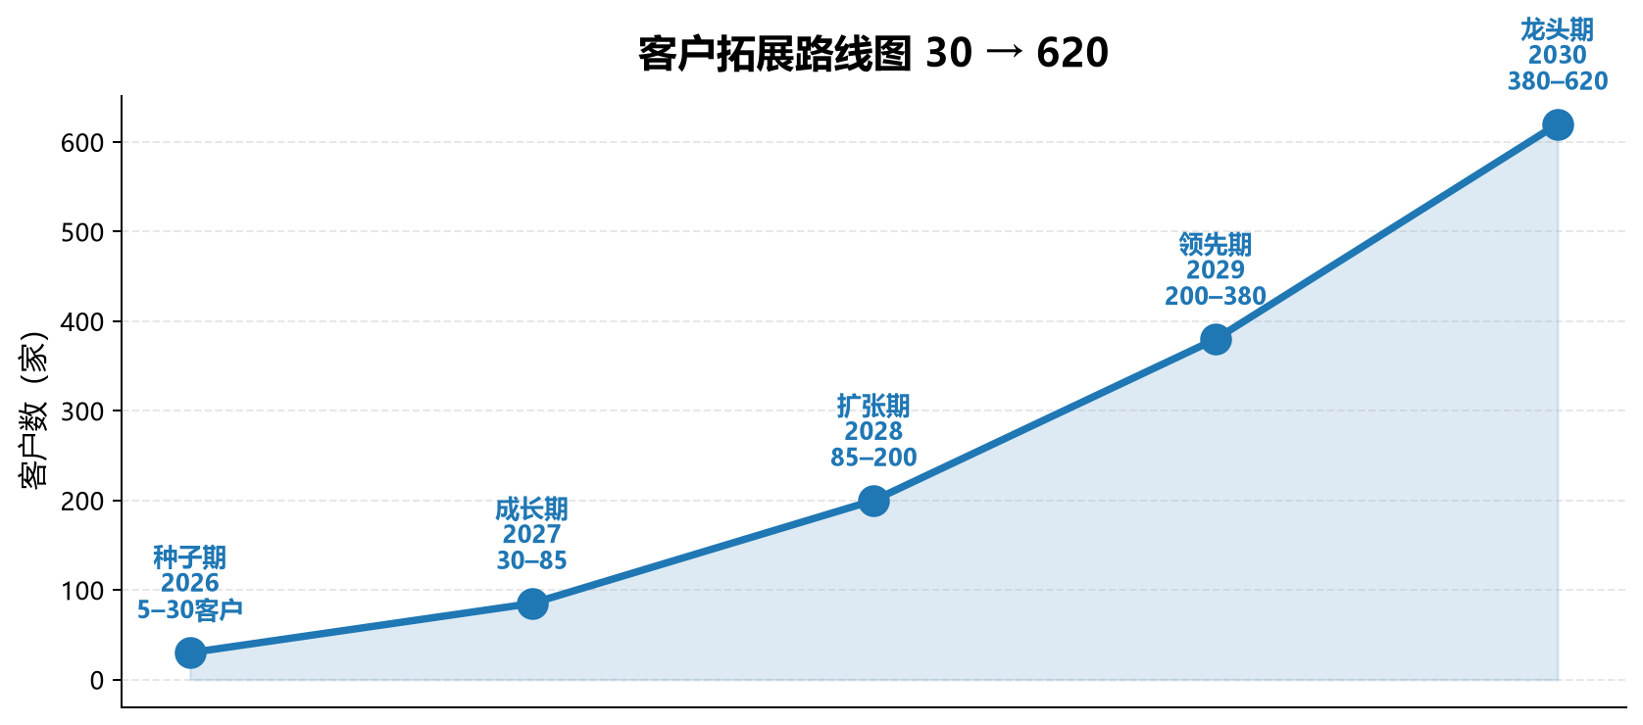
06 财务预测 · 客户拓展路线图
种子 → 成长 → 扩张 → 领先 → 龙头
AFAC2026 · 商业计划书 PPT

Slide 18
07 风险评估
8 大风险 + 压力测试
风险 | 概率 | 影响 | 应对
AI 技术迭代滞后 | 20% | -15%营收 | R&D 15%营收
大客户流失 | 15% | -10%营收 | 客户成功2x+长约
监管收紧 | 30% | -8%营收 | 合规+监管沙盒
融资环境恶化 | 25% | -5pp IRR | 18月现金跑道
核心团队流失 | 15% | -5%营收 | 期权池15%
竞品价格战 | 40% | -20%营收 | SHAP差异化
数据源断供 | 10% | -25%营收 | 多源备份
宏观衰退 | 25% | -15%营收 | 9类客户分散
压力测试（2030）：保守 IRR 15% / 基准 28% / 乐观 38% · 缓释：技术护城河 + 客户分散 + 合规先行 + 人才绑定
AFAC2026 · 商业计划书 PPT

Slide 19
08 落地案例 · 永字资管战略合作
满足初创组「≥1 个落地客户/试点」要求
合作方：杭州永字资产管理有限公司（中基协备案私募） | 法定代表人：薛永再（推荐单位 / 场外顾问） 状态：战略合作已签署 | 范围：AI 投研问答 + 量化回测 + SHAP 可解释选股
模块 | 合作内容 | 验证结果
AI 投研问答 | 财报/公告自然语言解读 | 中文金融理解准确率 80%+
量化回测 | HS300 多因子 11.4 年 | 年化 8.56%，夏普 0.63
SHAP 解读 | 17 因子决策归因 | 满足算法备案可解释性
智能选股 | 17 因子 Top10 | 投研效率提升 65%（内部测算）
杭州私募证券基金管理人 471 家，86% 管理规模 < 10 亿 —— 精准服务长尾市场。
AFAC2026 · 商业计划书 PPT

Slide 20
愿景 · Ask
让 1.5 万家中小私募 0 成本拥有 AI 投研能力
寻求：专家初筛入围 · 投融资对接 · 金融机构 POC 试点 团队：冯亦根 / 王宇寒 / 官馨 / 梁理智 Demo：https://3blue1brownlab.cn | 2026.07

